Slide 1
โรคชิคุนกุนยา (Chikungunya)
ไพลิน ผุ้พัฒน์
กลุ่มงานระบาดวิทยา กองควบคุมโรคติดต่อ
สำนักอนามัย กรุงเทพมหานคร

Slide 2
สาเหตุ
เกิดจากเชื้อไวรัสชิคุนกุนยา (Chikungunya virus)
มียุงลายบ้าน Aedes aegypti,
ยุงลายสวน Aedes albopictus เป็นพาหะนำโรค

Slide 3
การติดต่อ
ระยะฟักตัว
1-12 วัน แต่ที่พบบ่อยประมาณ 2-3 วัน
การติดต่อ
ติดต่อกันได้โดยมียุงลายเป็นพาหะนำโรค
ยุงลายตัวเมียกัดและดูดเลือดผู้ป่วยที่อยู่ในระยะไข้สูง ซึ่งเป็นระยะที่มีไวรัสอยู่ในกระแสเลือด เชื้อไวรัสจะเข้าสู่กระเพาะยุง และเพิ่มจำนวนมากขึ้น แล้วเดินทางเข้าสู่ต่อมน้ำลาย เมื่อยุงที่มีเชื้อไวรัสชิคุนกุนยาไปกัดคนอื่นก็จะปล่อยเชื้อไปยังคนที่ถูกกัด
ติดจากแม่สู่ลูก

Slide 4
การติดต่อ
กลุ่มเสี่ยง
เกิดได้ในประชากรทุกกลุ่มอายุ
ระยะแพร่เชื้อ
ระยะไข้สูงประมาณวันที่ 2 – 4 เป็นระยะที่มีไวรัสอยู่ในกระแสเลือดมาก
อัตราตาย
น้อยมาก มี case report เสียชีวิตจาก myocarditis

Slide 5
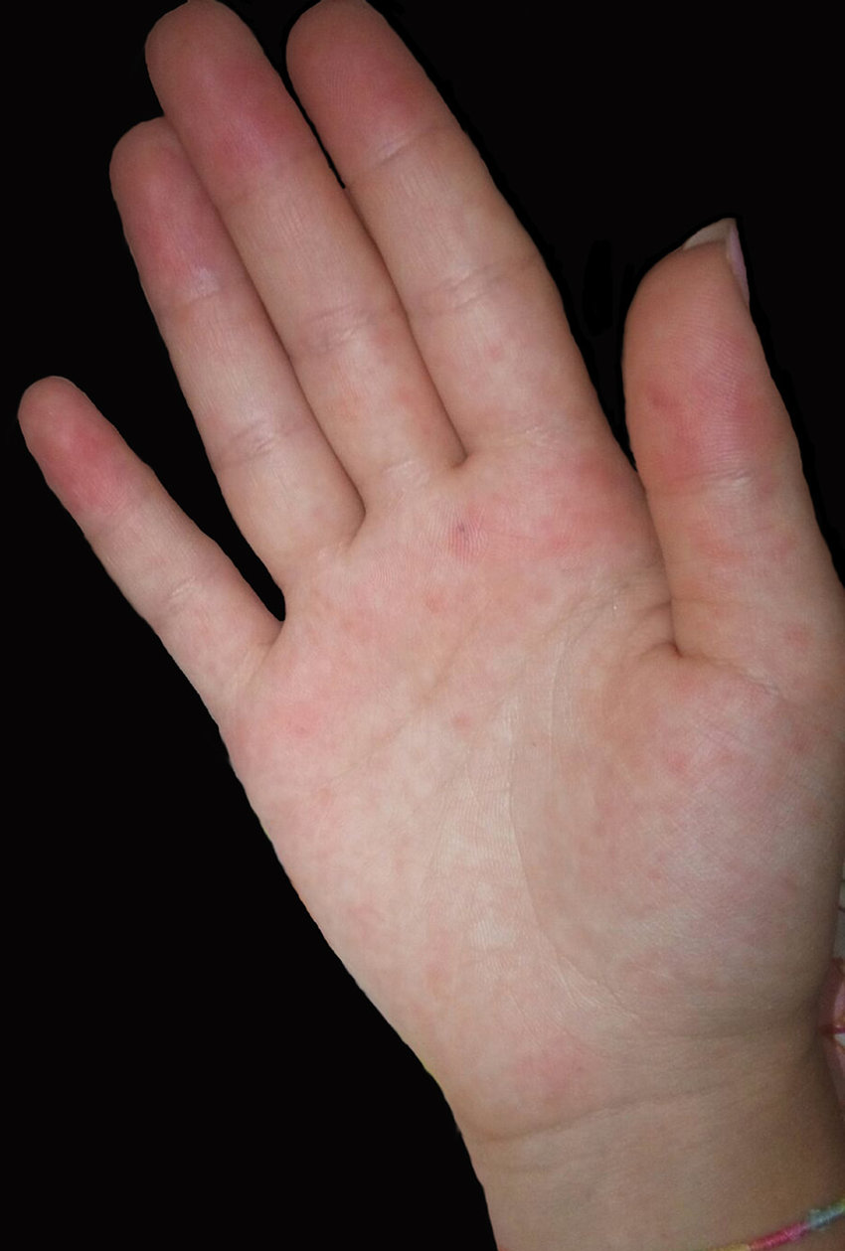
อาการและอาการแสดง
ไข้สูงอย่างฉับพลัน
ผื่นแดง maculopapular rash ขึ้นตามร่างกายและอาจมีอาการคันร่วมด้วย
ตาแดง

Slide 6
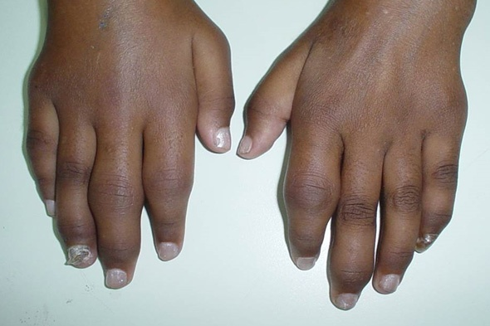
อาการและอาการแสดง
ปวดข้อ อาจพบข้ออักเสบได้ ส่วนใหญ่จะเป็นที่ข้อเล็ก พบได้หลายๆ ข้อเปลี่ยนตำแหน่งไปเรื่อยๆ (migratory polyarthritis)
พบจุดเลือดได้ที่ผิวหนัง และการทดสอบทูนิเกต์ให้ผลบวกได้
อาการจะหายภายใน 1-12 สัปดาห์

Slide 7
ภาวะแทรกซ้อน
ผู้ป่วยบางรายอาจมีอาการปวดข้อเกิดขึ้นได้อีกภายใน 2-3 สัปดาห์ต่อมา และบางรายอาการปวดข้อจะอยู่ได้นานเป็นเดือนหรือเป็นปี
พบการชักร่วมกับไข้สูงได้
กลุ่มเสี่ยงที่มักพบภาวะแทรกซ้อนรุนแรง ได้แก่
ทารกแรกเกิด
ผู้สูงอายุ 65 ปีขึ้นไป
ผู้มีโรคประจำตัว เช่น ความดันโลหิตสูง เบาหวาน โรคหัวใจ

Slide 8
Chronic chikungunya arthritis
แสดงอาการคล้าย rheumatoid arthritis ได้

Slide 9
การรายงานโรค:รายงานตั้งแต่ผู้ป่วยสงสัย
นิยามเฝ้าระวังและการรายงานผู้ป่วย
ผู้ป่วยสงสัย มีไข้สูง ร่วมกับ อาการอย่างน้อยหนึ่งอาการ ดังนี้
มีผื่น
ปวดกล้ามเนื้อ
ปวดกระดูกหรือข้อ
ปวดศีรษะ
ปวดกระบอกตา
มีเลือดออกตามผิวหนัง

Slide 10
การรายงานโรค : รายงานตั้งแต่ผู้ป่วยสงสัย
ผู้ป่วยเข้าข่าย ผู้ป่วยสงสัยและมีลักษณะอย่างใดอย่างหนึ่ง ดังต่อไปนี้
ผลการตรวจนับเม็ดเลือด (Complete Blood Count) พบจำนวนเม็ดเลือดขาวปกติหรือต่ำลง และมีเกล็ดเลือดปกติ
มีความเชื่อมโยงทางระบาดวิทยากับผู้ป่วยยืนยัน (Confirmed case)

Slide 11
การรายงานโรค:
ผู้ป่วยยืนยัน คือ ผู้ป่วยสงสัยหรือผู้ป่วยเข้าข่ายที่มีผลการตรวจยืนยันทางห้องปฏิบัติการอย่างใดอย่างหนึ่ง ดังต่อไปนี้
ตรวจพบแอนติบอดี (Antibody) จำเพาะต่อเชื้อไวรัสชิคุนกุนยาในน้ำเหลืองคู่ (Paired sera) ด้วยวิธี Haemagutination Inhibition (HI) เพิ่มขึ้นมากกว่า 4 เท่า หรือ Total antibody > 1:1,280 ในกรณีน้ำเหลืองเดี่ยว (Single sera)
ตรวจพบ IgM antibody ต่อเชื้อไวรัสชิคุนกุนยามากกว่า 40 ยูนิตโดยวิธี ELISA
ตรวจพบจีโนมของไวรัสชิคุนกุนยาจากเลือดโดยวิธี PCR
แยกเชื้อพบไวรัสชิคุนกุนยาจากเลือด (Viral isolation)

Slide 12
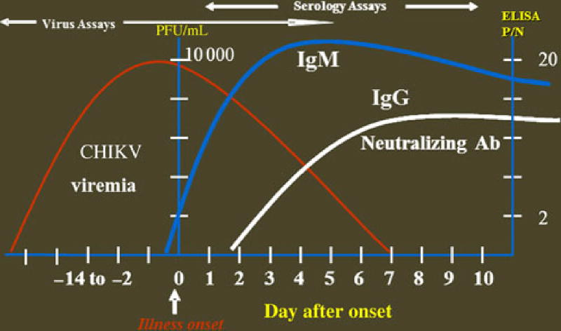
แนวทางการเก็บตัวอย่าง
เลือด
การตรวจหาสารพันธุกรรมไวรัส (PCR)
ภายใน 7 วันนับจากวันเริ่มป่วย
การตรวจ IgM ใช้ serum
ตั้งแต่ 5 วันขึ้นไป

Slide 13
กรณีพิจารณาสนับสนุนการส่งตรวจตัวอย่าง
Chikungunya ที่เป็นกลุ่มก้อน (อย่างน้อย 2 คนขึ้นไป)
สนับสนุนไม่เกินร้อยละ 10 ของผู้ป่วยทั้งหมด
ประสานได้ที่ กลุ่มงานระบาดวิทยา กองควบคุมโรคติดต่อ โทรศัพท์/โทรสาร 0 2203 2890-1, 092 401 8786 email: epid_bma@yahoo.com
****ประสานก่อนเก็บตัวอย่างส่งตรวจเท่านั้น****

Slide 14
โรคซิก้า (Zika)

Slide 15
Zika virus
ค้นพบครั้งแรกในลิง Rhesus ในป่า Zika ประเทศยูกันดา ในปี พ.ศ. 2490 จากการทดลองของหน่วยวิจัยการแพทย์ทหารสหรัฐ
เป็น Flavivirus ในกลุ่ม Spondweni virus group
มียุงลายเป็นแมลงนำโรค
ระยะฟักตัวเฉลี่ย 4 - 7 วัน (น้อยที่สุด 3 วัน นานที่สุด 12 วัน) ในคน และ 10 วัน ในยุง (ในกรณีที่กินเลือดยังไม่อิ่ม ยุงลายสามารถกัดคนต่อไปและแพร่เชื้อได้เลยโดยไม่ต้องรอให้เข้าไปฟักตัวก่อน)

Slide 16
การติดต่อ
ถูกยุงกัด
จากแม่สู่ลูก
เพศสัมพันธ์
รับเลือดที่มีเชื้อ
สัมผัสเชื้อในห้องปฏิบัติการ
อื่นๆ ที่อาจเป็นได้ เช่น นมแม่ หรือปลูกถ่ายอวัยวะ

Slide 17
อาการและอาการแสดง
ไข้
ผื่น (maculopapular rash)
ตาแดง
ปวดข้อ
ปวดกล้ามเนื้อ
ปวดศีรษะ

Slide 18
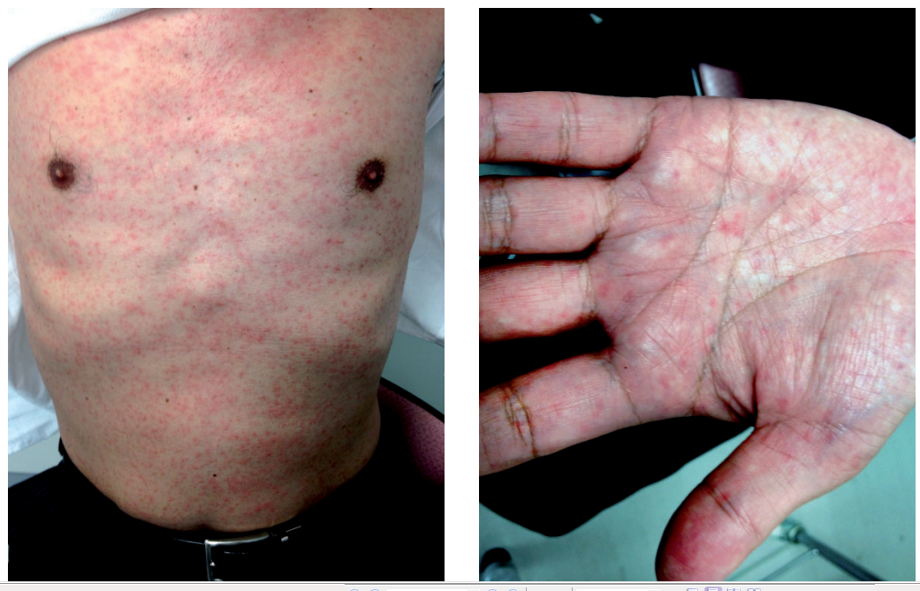
ตัวอย่างผื่นที่พบในผู้ป่วยโรคซิกาที่ติดเชื้อในประเทศไทย

Slide 19
ลักษณะทางคลินิกของผู้ป่วยซิกา (ข้อมูลจากการวิจัยในหญิงตั้งครรภ์ที่ประเทศบราซิล 58-59)

Slide 20
ลักษณะทางคลินิกของผู้ป่วยซิกา (ข้อมูลจากการวิจัยในหญิงตั้งครรภ์ที่ประเทศบราซิล 58-59)

Slide 21
อาการและอาการแสดง
ปกติแล้วหายเองใน 7 วัน
อาการรุนแรงจนต้องพักรักษาตัวในโรงพยาบาลพบได้น้อย
อัตราเสียชีวิตน้อยมาก

Slide 22
ภาวะแทรกซ้อน
ทารกศีรษะเล็ก (Neonatal microcephaly)
Guillain-Barre Syndrome

Slide 23
มาตรการเฝ้าระวังทางระบาดวิทยา
มีในกลุ่มประชากร 4 กลุ่ม
ผู้ป่วยทั่วไป
หญิงตั้งครรภ์
ทารกที่มีความผิดปกติศีรษะเล็ก
กลุ่มอาการกิลแลง-บาร์เร (Guillain-Barre syndrome)

Slide 24
ผู้ป่วยหญิงตั้งครรภ์
ผื่น (maculopapular rash) และมีอาการอย่างน้อย 1 ใน 3 อาการ ดังนี้ ไข้ ปวดข้อ ตาแดง หรือ
ไข้ (fever) และมีอาการอย่างน้อย 2 ใน 3 อาการ ดังนี้ ปวดศีรษะ ปวดข้อ ตาแดง หรือ
ผื่น (maculopapular rash) ที่อาศัยอยู่หรือมีประวัติเดินทางเข้าไปในตำบลที่พบผู้ป่วยยืนยันและยังอยู่ในระยะเวลาควบคุมโรค

Slide 25
ผู้ป่วยทั่วไป
ผู้ที่มีอายุ 15 ปีขึ้นไป มีอาการดังนี้
มีผื่น (maculopapular rash) ร่วมกับอาการอย่างน้อย 1 ใน 3 อาการ ดังนี้ ไข้ ปวดข้อ ตาแดง หรือ
ไข้ (fever) ร่วมกับอาการอย่างน้อย 2 ใน 3 อาการ ดังนี้ ปวดศีรษะ ปวดข้อ ตาแดง หรือ
มีผื่น (maculopapular rash) ที่อาศัยอยู่หรือมีประวัติเดินทางเข้าไปในตำบลที่พบผู้ป่วยยืนยันและยังอยู่ในระยะเวลาควบคุมโรค

Slide 26
ผู้ป่วยทั่วไป
ผู้ที่มีอายุน้อยกว่า 15 ปี มีอาการดังนี้
ผู้ป่วยรายเดียวที่พบทั้ง 3 อาการ ได้แก่ ไข้ ผื่น (maculopapular rash) และตาแดง หรือ
ผู้ป่วยที่กลุ่มก้อนตั้งแต่สองรายขึ้นไปที่มีอาการ ดังนี้
1) มีผื่น ร่วมกับ อาการอย่างน้อย 1 ใน 3 อาการ ดังนี้ ไข้ ปวดข้อ ตาแดง หรือ
2) ไข้ ร่วมกับ อาการอย่างน้อย 2 ใน 3 อาการ ดังนี้ ปวดศีรษะ ปวดข้อ ตาแดง
มีผื่น (maculopapular rash) ที่อาศัยอยู่หรือมีประวัติเดินทางเข้าไปในตำบลที่พบผู้ป่วยยืนยันและยังอยู่ในระยะเวลาควบคุมโรค

Slide 27
ทารกที่มีศีรษะเล็ก (Neonatal Microcephaly)
ทารกที่คลอดมาไม่เกิน 1 เดือน
วัดรอบศีรษะแล้วมีค่าความยาวเส้นรอบวงต่ำกว่า 3 Percentile ของค่าปกติ
โดยกุมารแพทย์เป็นผู้วินิจฉัย
และ/หรือ พบหินปูนในเนื้อสมอง (intracranial calcification)

Slide 28
Guillain-Barre syndrome
กลุ่มอาการที่เกิดจากการอักเสบเฉียบพลันของเส้นประสาทหลาย ๆ เส้นพร้อมกัน
แพทย์เป็นผู้วินิจฉัย

Slide 29
แนวทางในการเก็บตัวอย่างส่งตรวจทางห้องปฏิบัติการ
เลือด
Zika โดยวิธี RT-PCR
ภูมิคุ้มกันที่จำเพาะต่อเชื้อไวรัสซิกา (ZIKV IgM, IgG)
ปัสสาวะ (urine)
Zika โดยวิธี RT-PCR

Slide 30
แนวทางในการเก็บตัวอย่างส่งตรวจทางห้องปฏิบัติการ: ผู้ป่วยหญิงตั้งครรภ์
หญิงตั้งครรภ์ที่มีอาการป่วยมาไม่เกิน 1 เดือนนับจากวันเริ่มป่วย ให้เก็บเลือด (plasma) และปัสสาวะ (urine) เพื่อส่งตรวจหาสารพันธุกรรมของไวรัส Zika โดยวิธี RT-PCR
หญิงตั้งครรภ์มีอาการป่วยเกิน 1 เดือน ให้เก็บเลือด (plasma) เพื่อส่งตรวจหาสารพันธุกรรมของไวรัส Zika โดยวิธี RT-PCR

Slide 31
แนวทางในการเก็บตัวอย่างส่งตรวจทางห้องปฏิบัติการ: ผู้ป่วยทั่วไป
ผู้ป่วยที่มีอาการป่วยน้อยกว่า 7 วันแรกนับจากวันเริ่มป่วย เก็บเลือด และปัสสาวะ เพื่อส่งตรวจหาสารพันธุกรรมของไวรัส Zika โดยวิธี RT-PCR
ผู้ป่วยในช่วงระยะเวลาตั้งแต่ 7 วัน – 1 เดือนนับจากวันเริ่มป่วย หรือไม่ทราบวันเริ่มป่วย ให้เก็บปัสสาวะ เพื่อส่งตรวจหาสารพันธุกรรมของไวรัส Zika โดยวิธี RT-PCR

Slide 32
แนวทางในการเก็บตัวอย่างส่งตรวจทางห้องปฏิบัติการ: ทารก Microcephaly
เก็บตัวอย่าง Plasma ครั้งที่หนึ่งทั้งของมารดาและทารกเพื่อส่งตรวจภูมิคุ้มกันชนิด IgM และIgG (ต่อเชื้อ ZIKV) หาก ZIKV IgM ให้ผลลบ ให้เก็บ Plasma ครั้งที่สองของทารกอีกครั้งในอีก 3-4 สัปดาห์ เพื่อตรวจภูมิคุ้มกันชนิด IgM และ IgG (ต่อเชื้อ ZIKV)
เก็บตัวอย่างปัสสาวะ ของทั้งมารดาและทารก เพื่อส่งตรวจหาสารพันธุกรรมของไวรัส Zika โดยวิธี RT-PCR

Slide 33
แนวทางในการเก็บตัวอย่างส่งตรวจทางห้องปฏิบัติการ: Guillain-Barre syndrome
เก็บตัวอย่าง Plasma ครั้งที่หนึ่งของผู้ป่วยเพื่อส่งตรวจภูมิคุ้มกันชนิด IgM และIgG (ต่อเชื้อ ZIKV) และหาก ZIKV IgM ให้ผลลบ ให้เก็บPlasma ครั้งที่สองอีก 3-4 สัปดาห์ เพื่อตรวจภูมิคุ้มกันชนิด IgM และ IgG (ต่อเชื้อ ZIKV) และ
เก็บตัวอย่างปัสสาวะ เพื่อส่งตรวจหาสารพันธุกรรมของไวรัส Zika โดยวิธี RT-PCR

Slide 34
กรณีพิจารณาสนับสนุนการส่งตรวจตัวอย่าง
ผู้ป่วยทั่วไปที่เป็นกลุ่มก้อน (อย่างน้อย 2 คนขึ้นไป) :สนับสนุนไม่เกินร้อยละ10 ของผู้ป่วยทั้งหมด
หญิงตั้งครรภ์เฉพาะผู้ที่มีอาการตามนิยาม
Microcephaly, Guillain-Barre syndrome ทุกราย
ประสานได้ที่ กลุ่มงานระบาดวิทยา กองควบคุมโรคติดต่อ โทรศัพท์/โทรสาร 0 2203 2890-1, 092 401 8786 email: epid_bma@yahoo.com
****ประสานก่อนเก็บตัวอย่างส่งตรวจเท่านั้น****

Slide 35
สรุปอาการและอาการแสดงโรคที่เกิดจากยุงลาย
อาการทั่วไป ไข้ ปวดศีรษะ ปวดเมื่อยตามตัว
ไข้เลือดออก | ไข้ปวดข้อยุงลาย ชิคุนกุนยา | โรคซิกา
****เลือดออกตามระบบต่างๆ เช่น เลือดกำเดา ถ่ายเป็นเลือด***** ไเบื่ออาหาร ทานได้น้อย | ******ปวดข้อ ข้ออักเสบบวม ย้ายที่ได้ ***** | ****ผื่นแดง พบได้มาก**** อาการไม่รุนแรง ไข้ไม่มาก

Slide 36
Thank you

